Slide 1
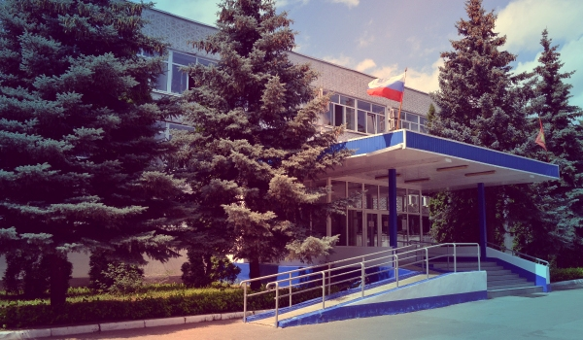
«МОДЕЛЬ ПОВЫШЕНИЯ КВАЛИФИКАЦИИ РАБОТНИКОВ ОБРАЗОВАНИЯ ПО РАЗВИТИЮ ГОСУДАРСТВЕННО- ОБЩЕСТВЕННОГО УПРАВЛЕНИЯ
В ГАУДПО Липецкой области
«Институт развития образования»
Заведующий кафедрой управления образовательными системами ГАУДПО ЛО «ИРО
Созонтова Ольга
Вячеславовна

Slide 2
ПРОБЛЕМЫ РАЗВИТИЯ ГОСУДАРСТВЕННО-ОБЩЕСТВЕННОГО УПРАВЛЕНИЯ
Недостаточная заинтересованность участников образовательного процесса и руководителей в изменениях в управляющей системе образовательных организаций
Отсутствие компетентности в выстраивании механизмов ГОУ у руководителей ОО и других субъектов образования (данные экспертов комплексного мониторинга)
Процедуры общественного участия в управлении часто понимаются и внедряются как набор разнообразных, бессистемных мероприятий имитационного характера привлечения общественности к управлению

Slide 4
МОДЕЛЬ ПОВЫШЕНИЯ КВАЛИФИКАЦИИ ПО РАЗВИТИЮ ГОУ В ГАУДПО ЛО «ИРО»

Slide 5
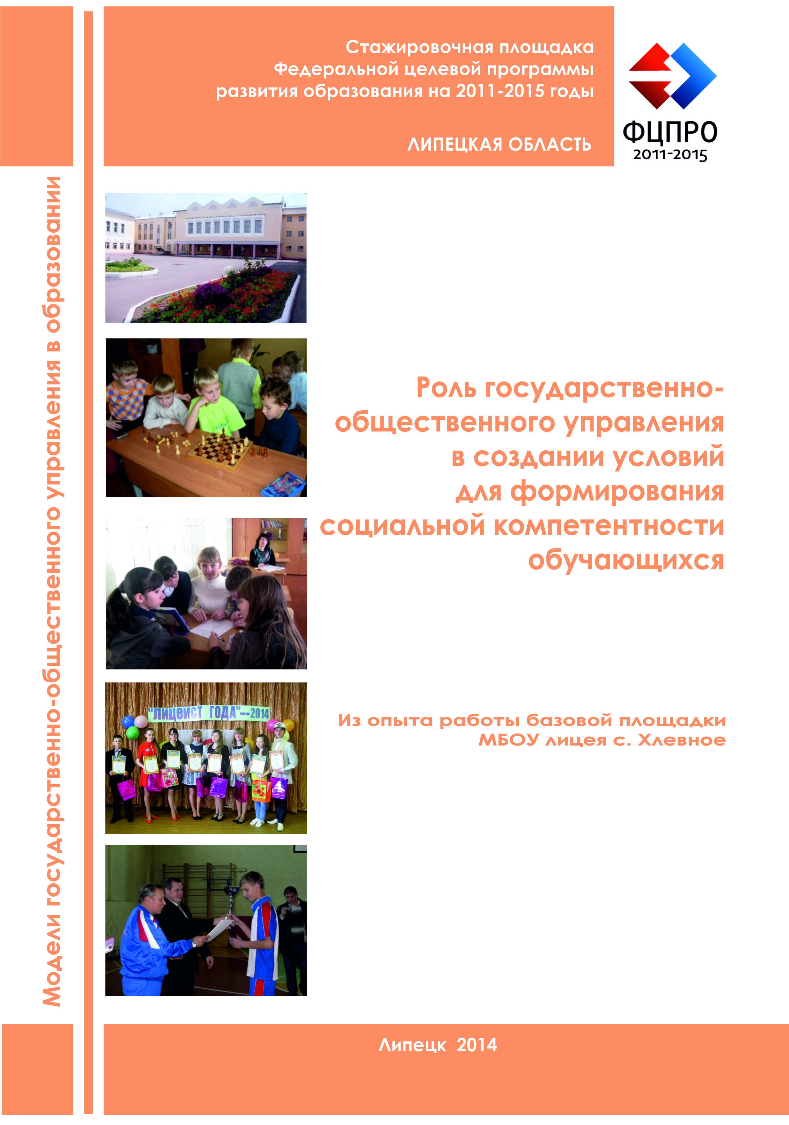
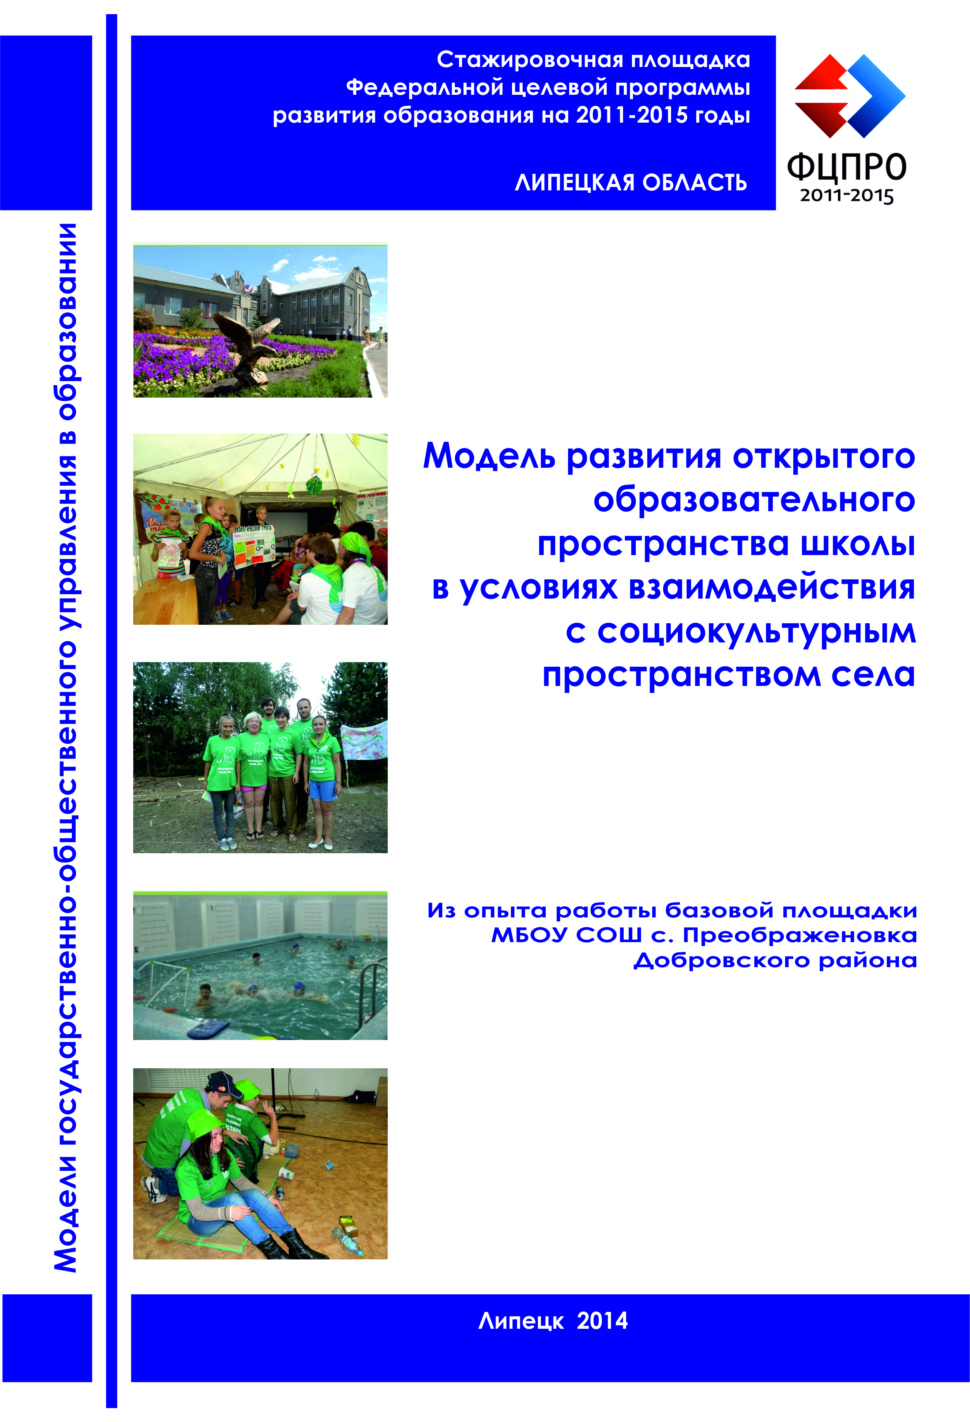
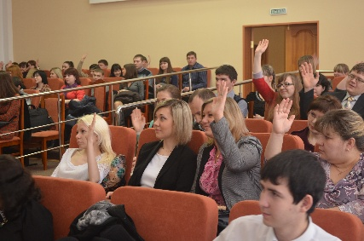
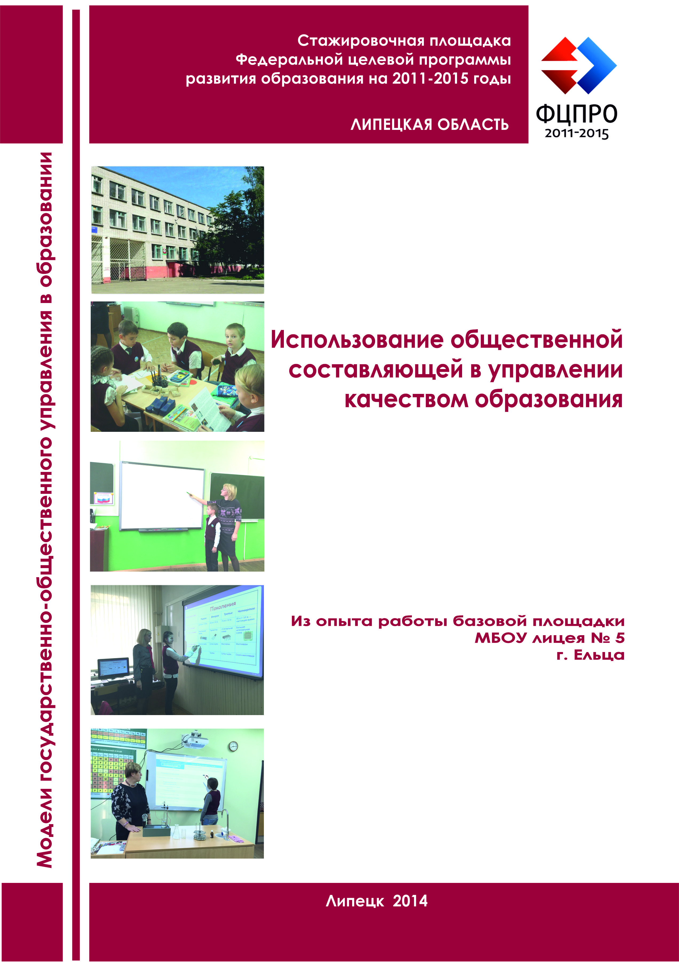
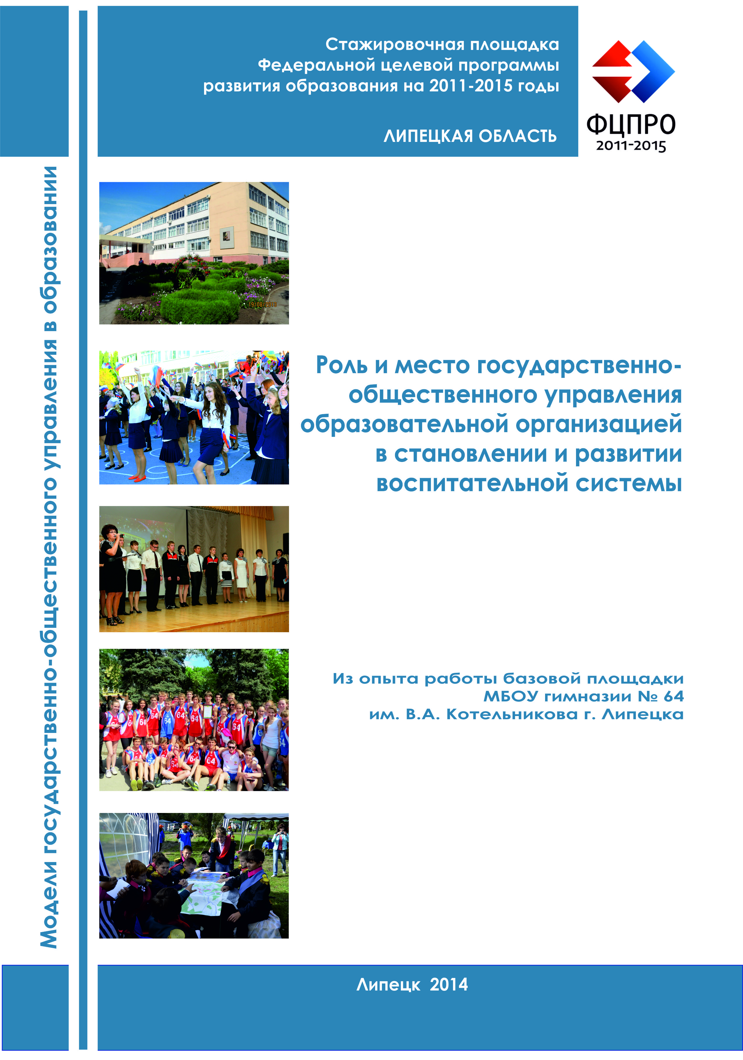
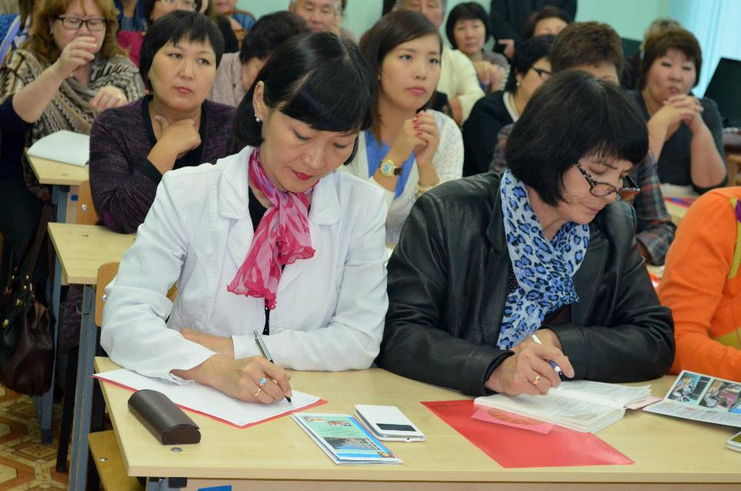
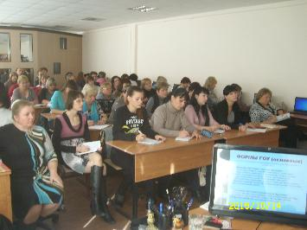
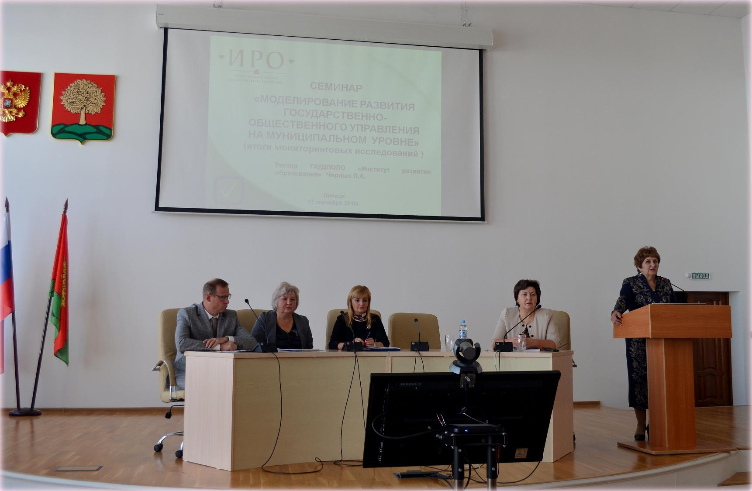
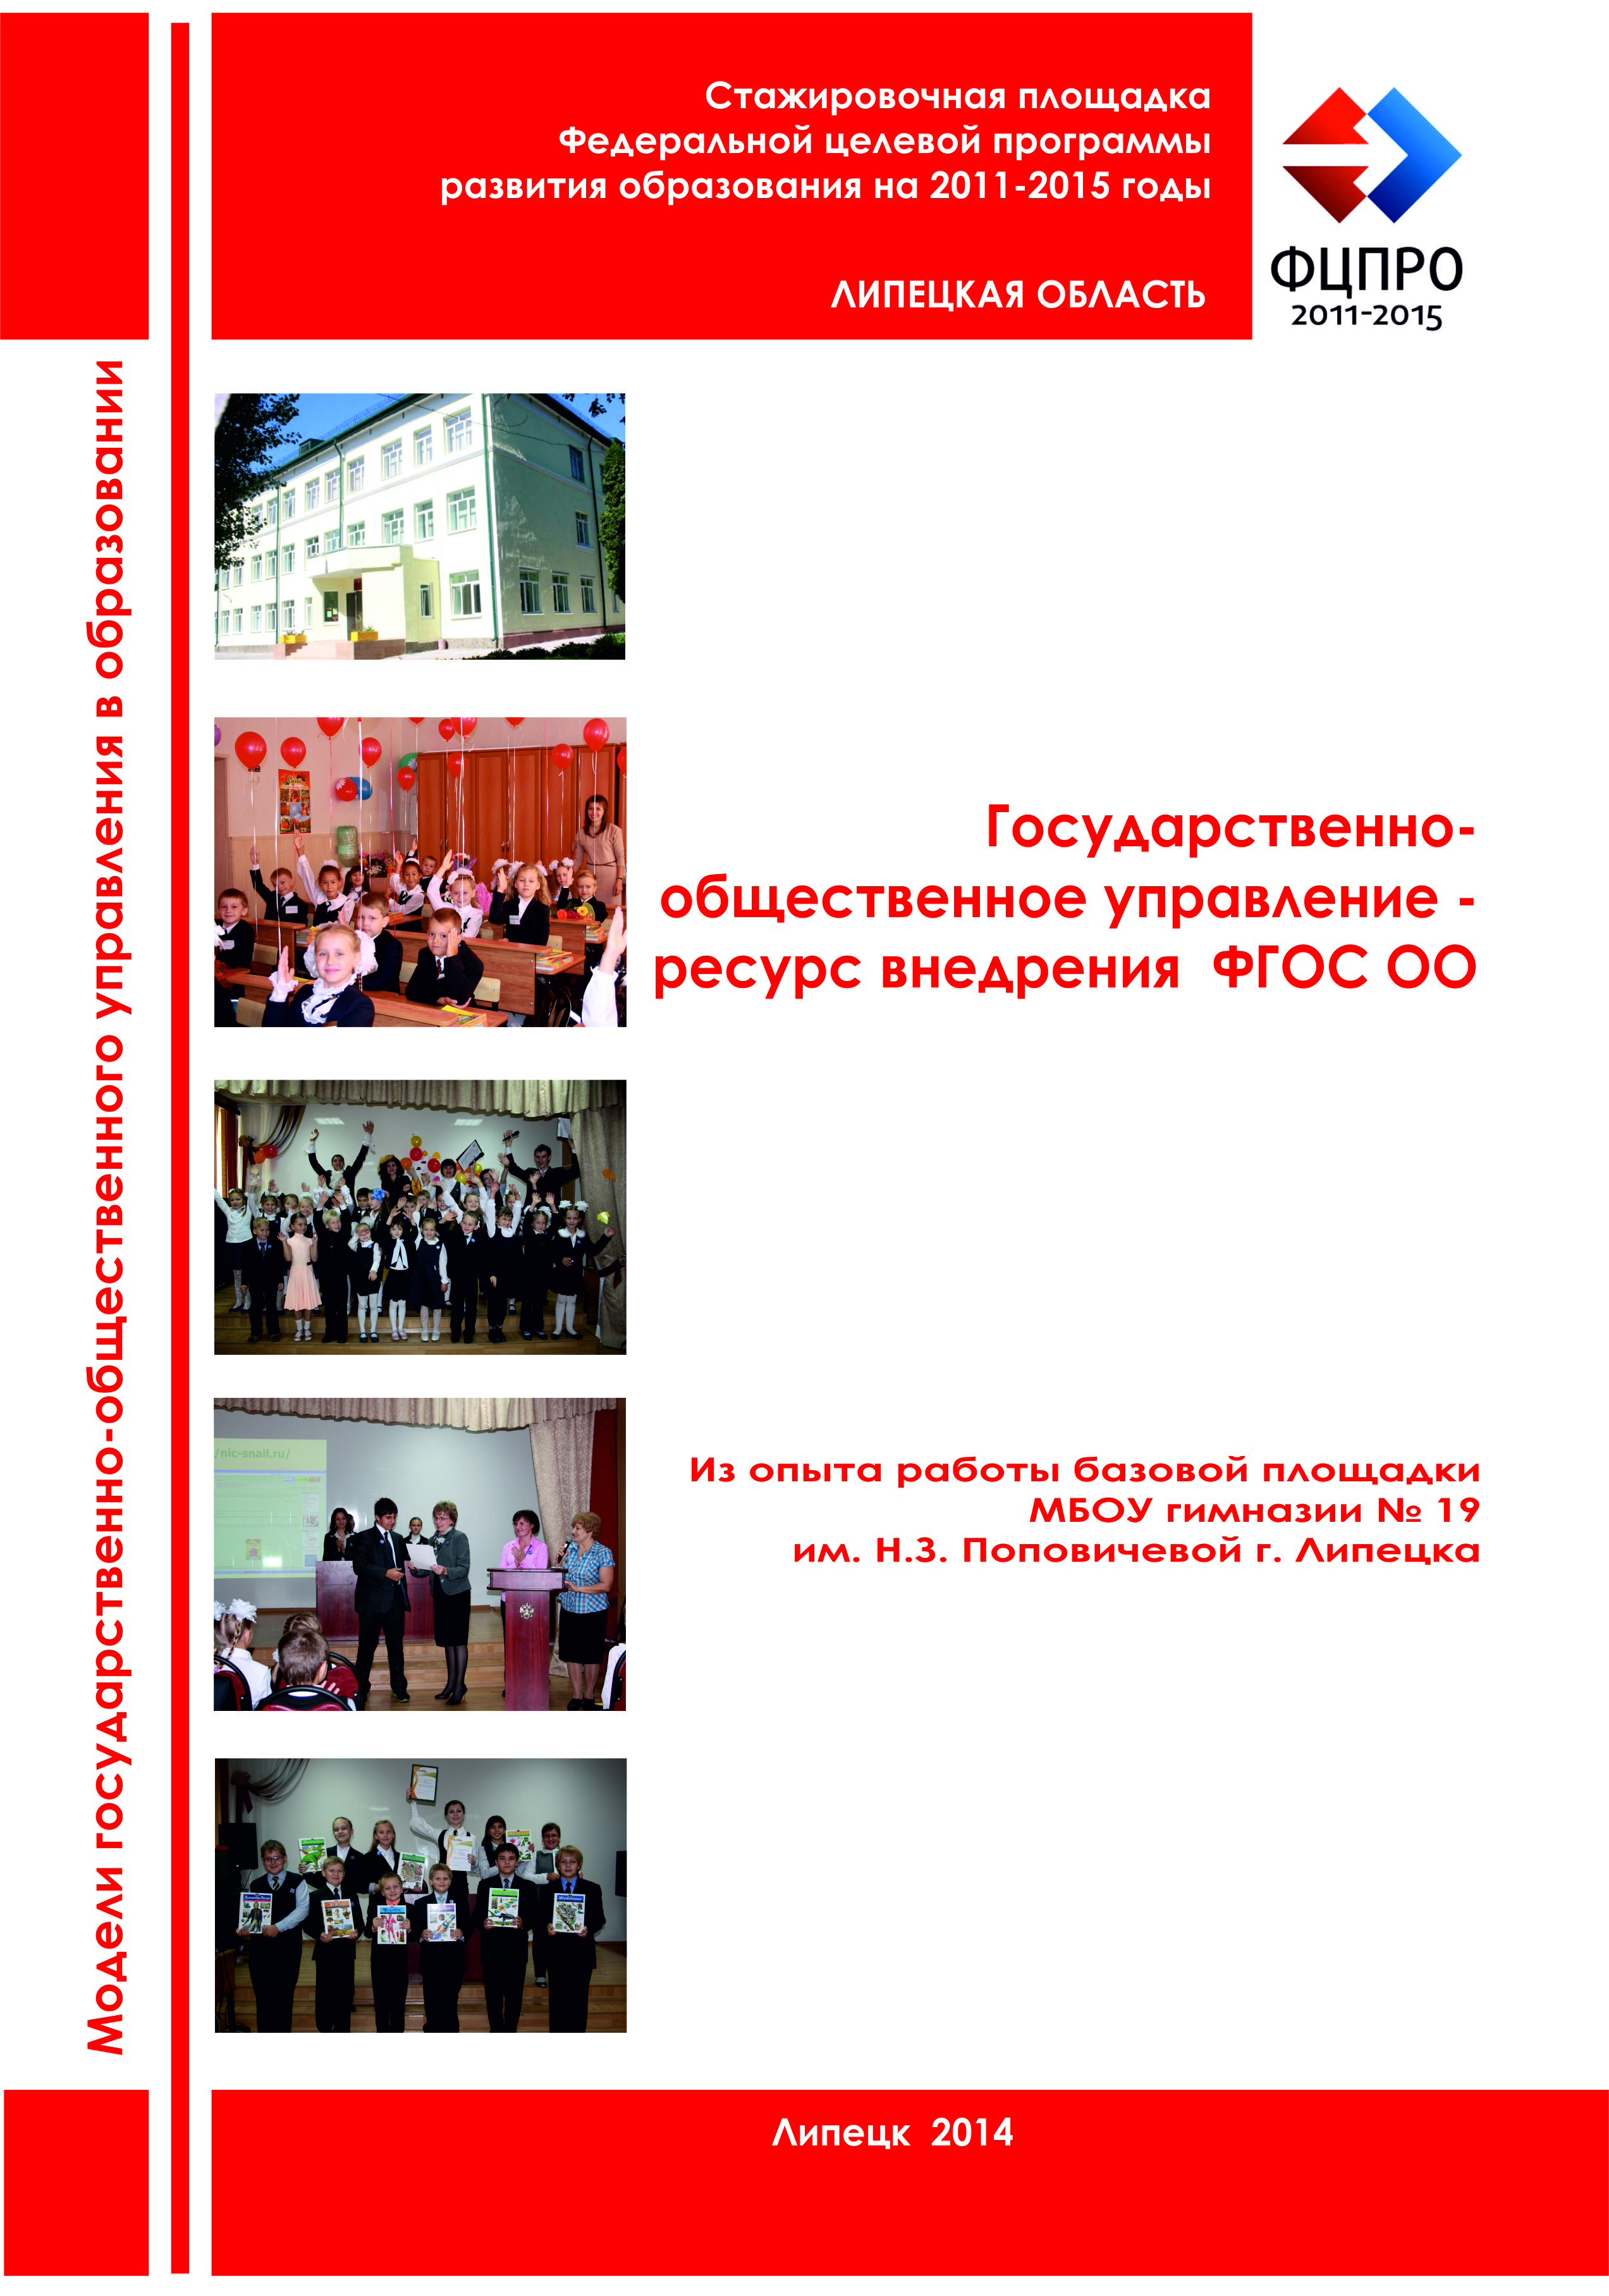
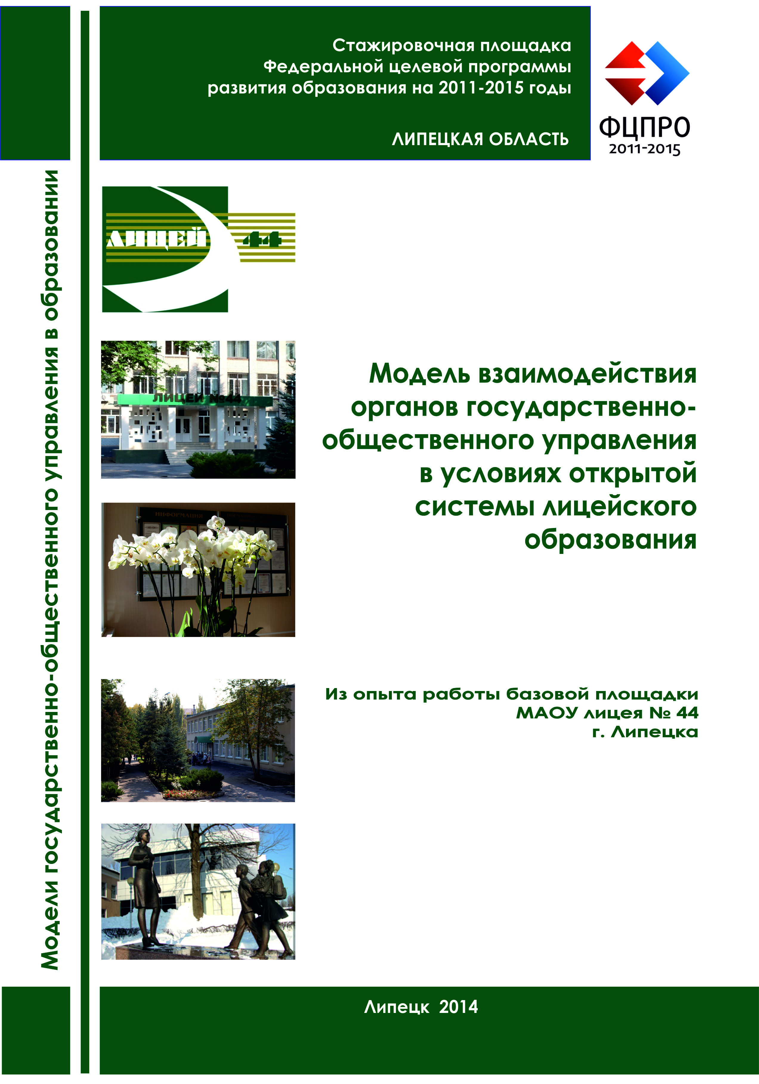
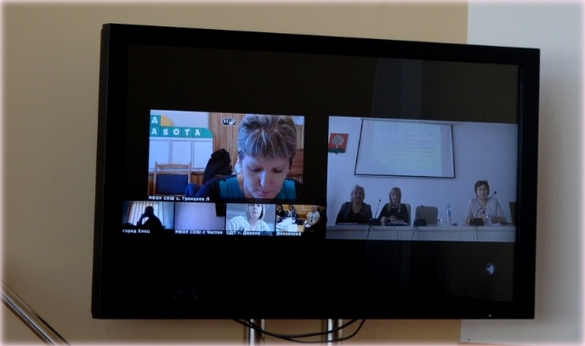
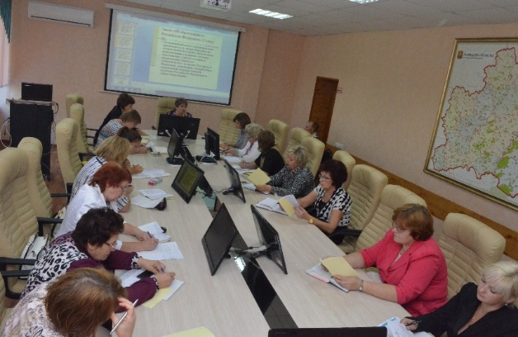
ЭТАПЫ
I ЭТАП
(АНАЛИТИКО-ПРОЕКТИРОВОЧНЫЙ)
- изучение и анализ общественного мнения
- изучение запросов на повышение квалификации
- обсуждение вопросов развития ГОУ на заседаниях профессиональных ассоциаций
- экспертиза и выявление лучших практик ГОУ
- определение базовых площадок
- корректировка программ ДПО
- проведение методологических семинаров для ППС ИРО и представителей базовых площадок
II ЭТАП
(ТЕХНОЛОГИЧЕСКИЙ)
- заключение договоров с базовыми площадками
- подготовка (приобретение) оборудования, программного обеспечение для повышения квалификации (переподготовки)
- разработка дидактических и методических материалов
- проведение курсов повышения квалификации (переподготовки) - анкетирование слушателей;
- работа со СМИ
- формирование сетевого взаимодействия по распространению ГОУ
III ЭТАП
(ОБОБЩАЮЩИЙ)
- анализ результатов
- выработка рекомендаций

Slide 6
ЭТАПЫ
I ЭТАП
(АНАЛИТИКО-ПРОЕКТИРОВОЧНЫЙ)
- изучение и анализ общественного мнения
- изучение запросов на повышение квалификации
- обсуждение вопросов развития ГОУ на заседаниях профессиональных ассоциаций
- экспертиза и выявление лучших практик ГОУ
- определение базовых площадок
- корректировка программ ДПО
- проведение методологических семинаров для ППС ИРО и представителей базовых площадок
II ЭТАП
(ТЕХНОЛОГИЧЕСКИЙ)
- заключение договоров с базовыми площадками
- подготовка (приобретение) оборудования, программного обеспечение для повышения квалификации (переподготовки)
- разработка дидактических и методических материалов
- проведение курсов повышения квалификации (переподготовки) - анкетирование слушателей;
- работа со СМИ
- формирование сетевого взаимодействия по распространению ГОУ
III ЭТАП
(ОБОБЩАЮЩИЙ)
- анализ результатов
- выработка рекомендаций
http://www.iro48.ru

Slide 7
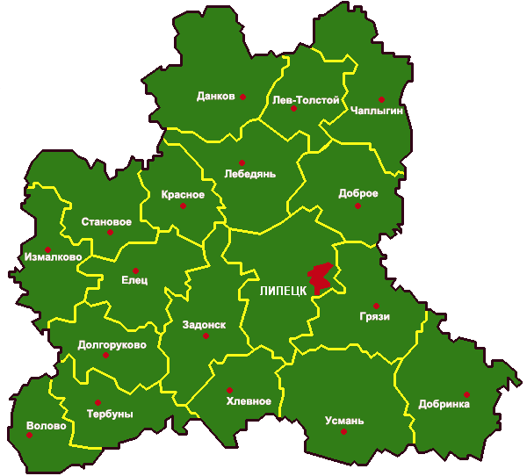
ОСНОВНОЙ РЕЗУЛЬТАТ РЕАЛИЗАЦИИ МОДЕЛИ ПОВЫШЕНИЯ КВАЛИФИКАЦИИ РАБОТНИКОВ ОБРАЗОВАНИЯ ПО РАЗВИТИЮ ГОУ
Развитие общественно-договорных отношений в региональной системе образования

Slide 8
«МОДЕЛЬ ПОВЫШЕНИЯ КВАЛИФИКАЦИИ РАБОТНИКОВ ОБРАЗОВАНИЯ ПО РАЗВИТИЮ ГОСУДАРСТВЕННО- ОБЩЕСТВЕННОГО УПРАВЛЕНИЯ
В ГАУДПО Липецкой области
«Институт развития образования»
Заведующий кафедрой управления образовательными системами ГАУДПО ЛО «ИРО
Созонтова Ольга
Вячеславовна

